Slide 1
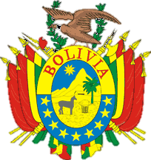
Болівія

Slide 2
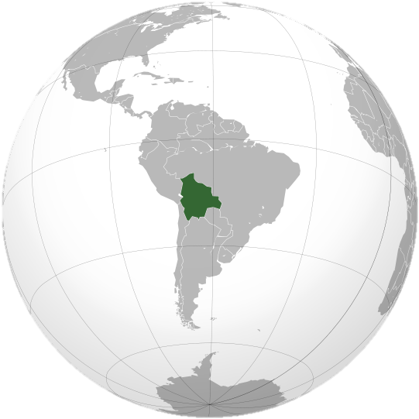
Болівія— держава в центральній частині Південної Америки. На півночі і на сході межує з Бразилією, на південному сході — з Парагваєм, на півдні — з Аргентиною і на заході — з Чилі й Перу.

Slide 3
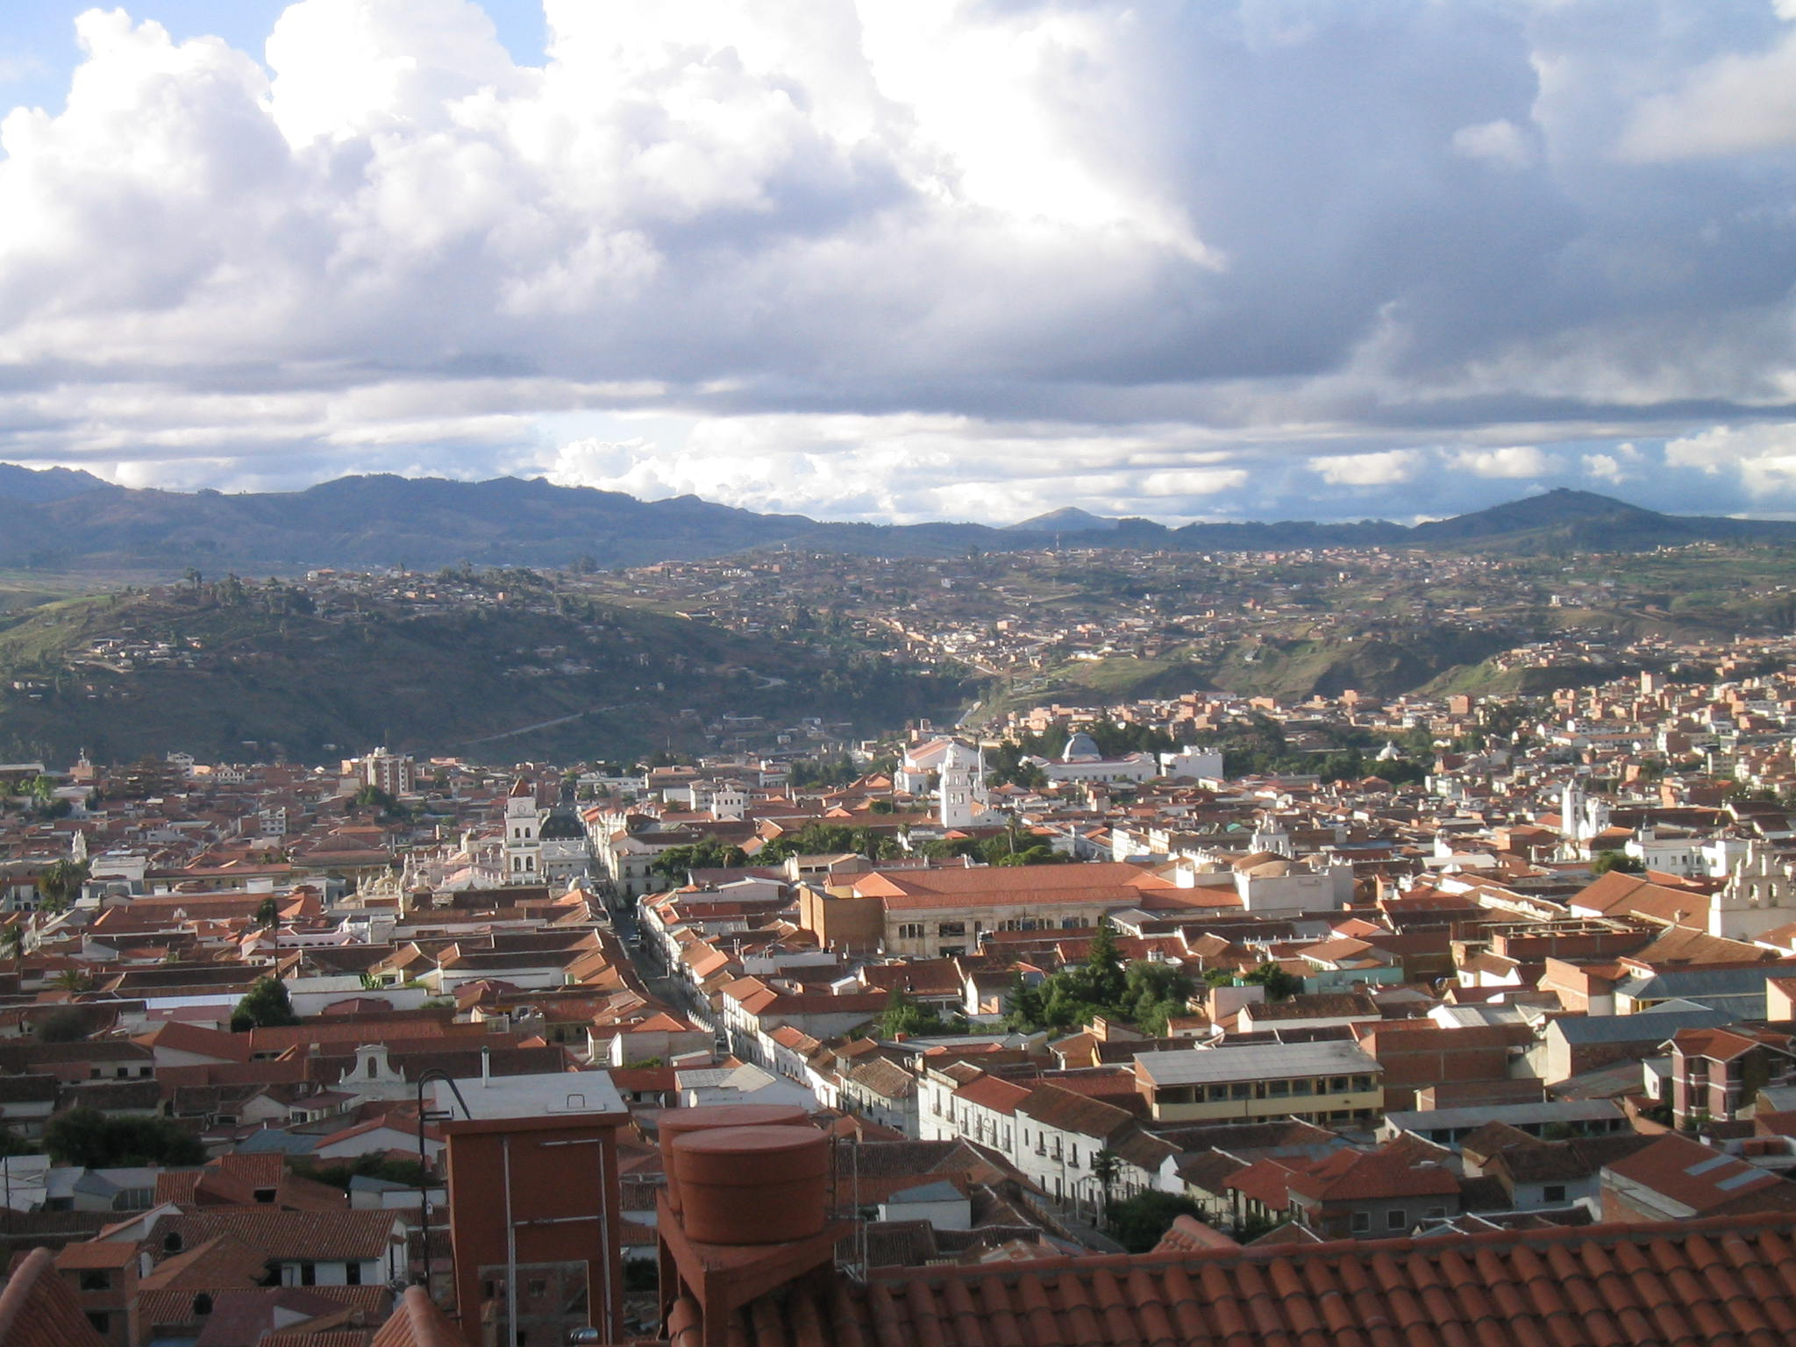
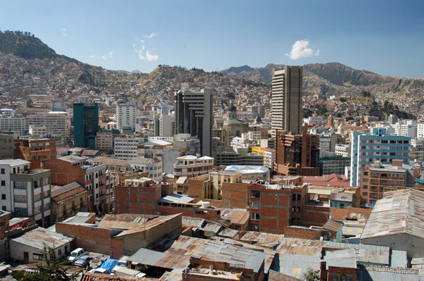
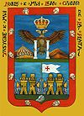
Сукре
Ла-Пас

Slide 4
Географія. Природа
За характером рельєфу Болівія поділяється на південно-західну — гірську (бл. 1/3 площі країни) і північно-східну — переважно рівнинну частини.
Надра Болівії багаті на руди кольорових металів, особливо олова, вольфраму, свинцю, цинку, міді та інших.
Клімат районів Андів — гірський, напівпустельний і пустельний з прохолодними літом і зимою.

Slide 5
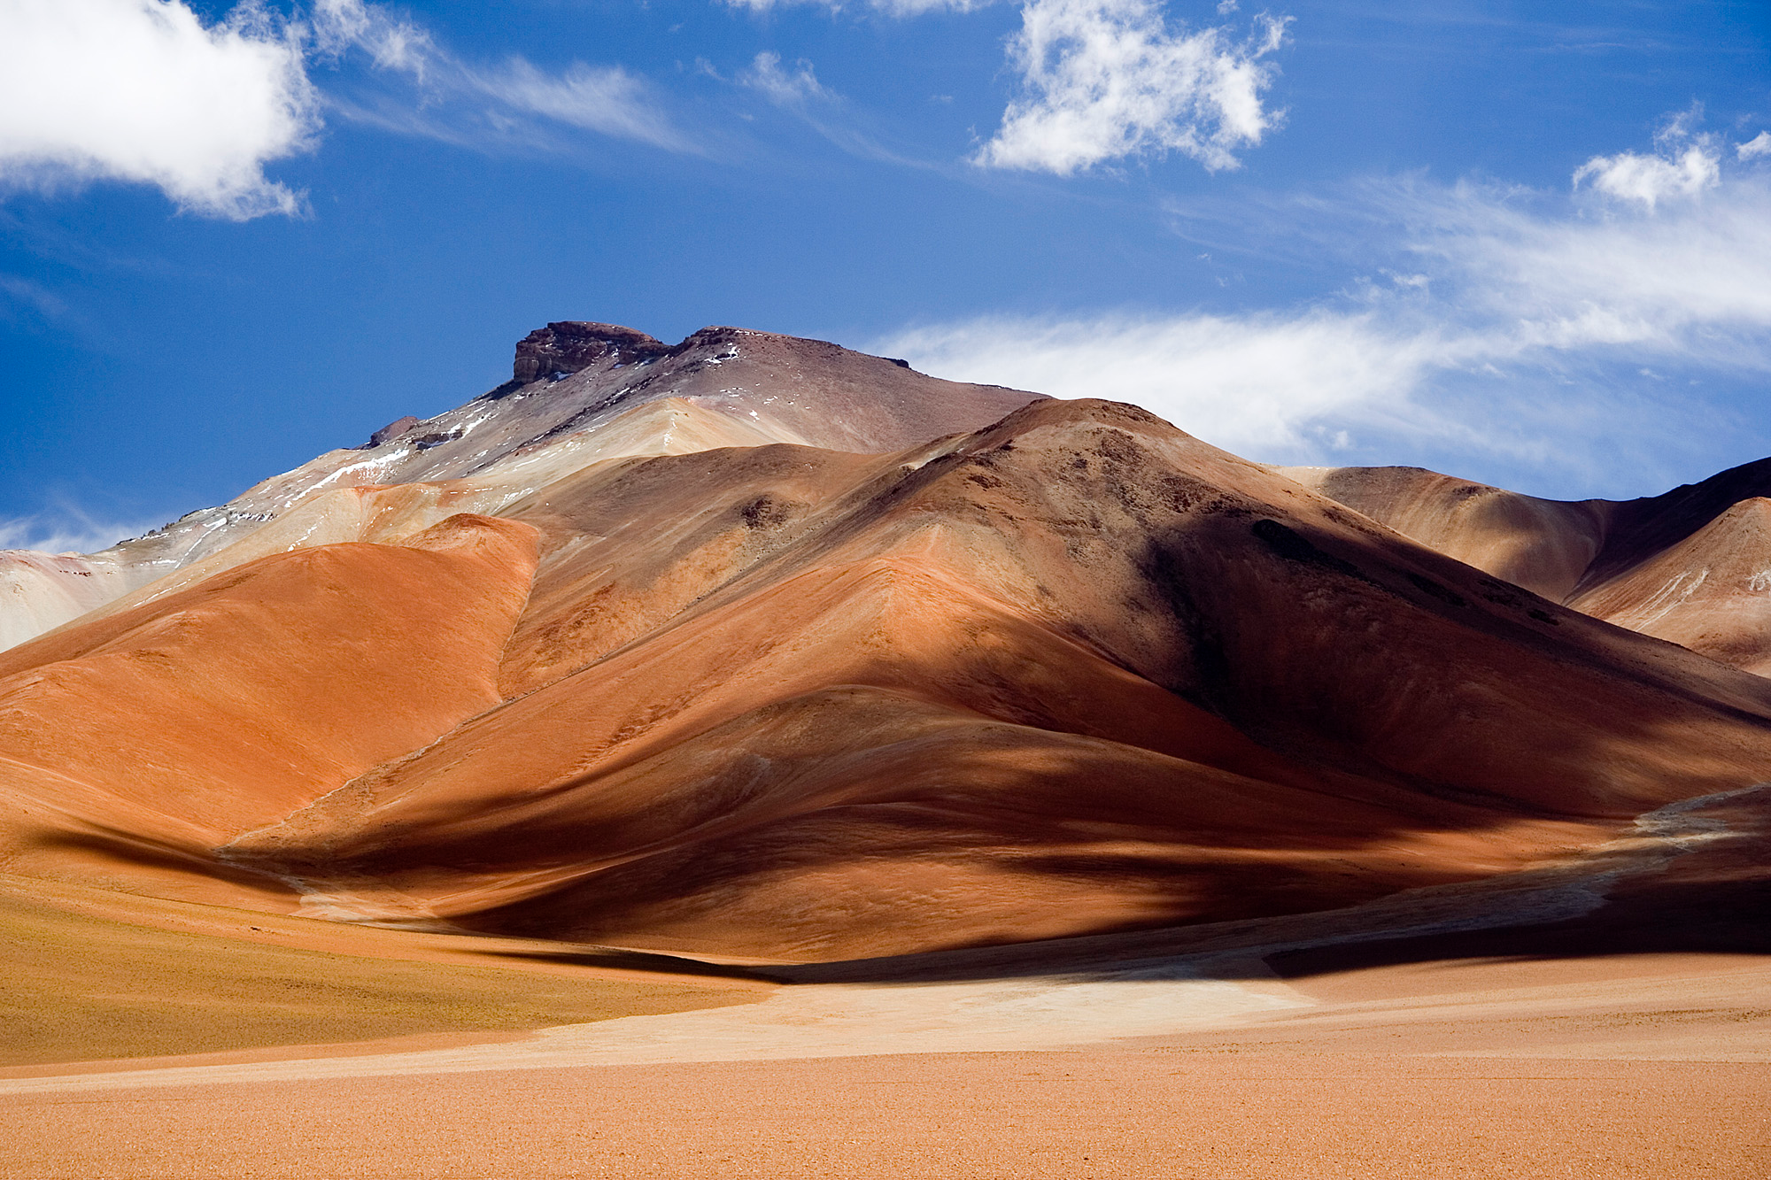
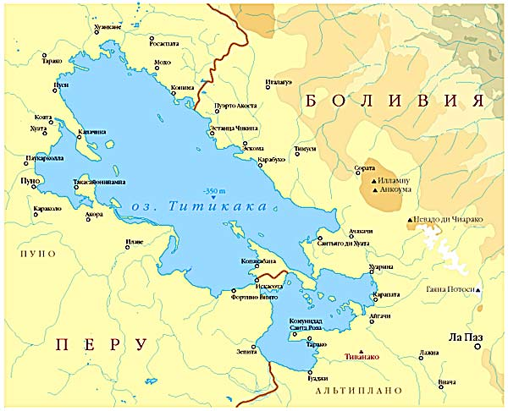
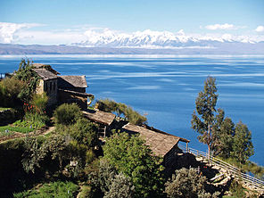
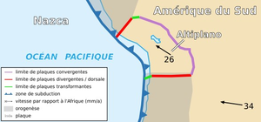
Альтіплано
Тітікака

Slide 6
Природні ресурси
Олово,
природний газ,
нафта,
цинк,
вольфрам,
сурма,
срібло,
залізо,
свинець, золото,
лісоматеріали,
гідроелектроенергія,
сіль

Slide 7
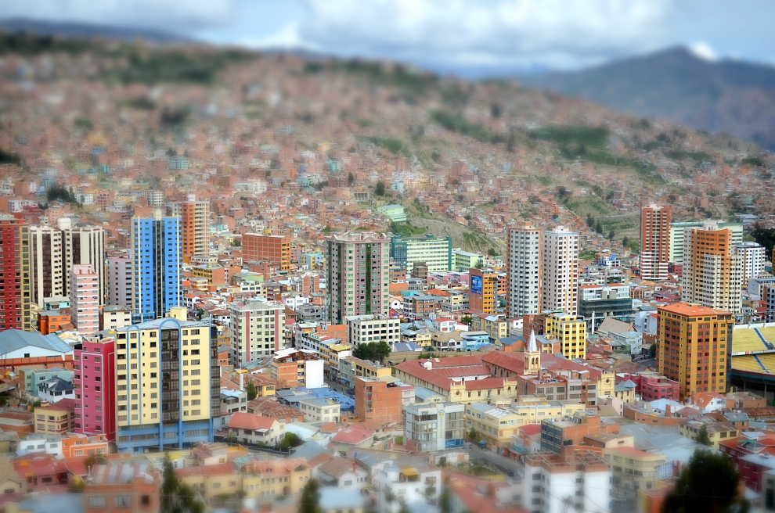
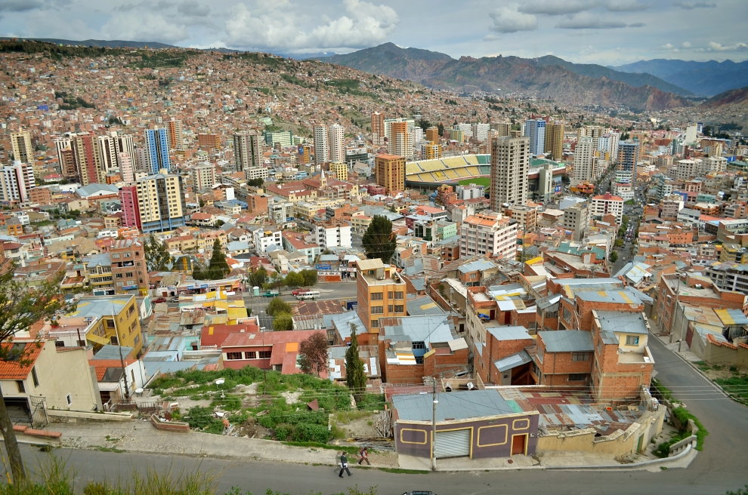
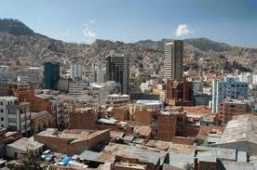
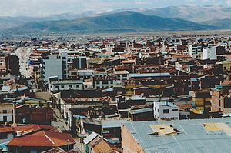
Населення

Slide 8
Сільське господарство
Картопля та oca (також їстівний овоч) є основними культурами на північному Альтіплано, де споживають їх, як правило, в сушеному вигляді.
Як тяглова сила на сільськогосподарських ділянках у Андах використовуються лами та альпаки, які спокійно піднімаються в гори, де виконують різноманітні сільськогосподарські функції, хоча використання лами, як в'ючної тварини зменшився з зростанням автомобільного вантажного транспорту.
Різноманітність сільськогосподарських культур, що можна було б вирощувати на продаж обмежується, поганими шляхами, ізольованістю та бідним ринком. Тільки кока має великий міжнародний ринок.
В теплому, сприятливому кліматі Валлеса ростуть кукурудза, пшениця, ячмінь, люцерна, виноград, персики та різні овочі, пасуться вівці і молочна худоба; цей район іноді називають «садом Болівії» — це родючий регіон, район з систематичним зрошенням і постійно зростаючими врожаями.
На сході, навколо Санта-Крус росте цукрова тростина, рис, бавовна, пасеться рогата худоба, яка є важливим видом продукції, яку споживає, як правило внутрішній ринок. Тут також збереглися великі ранчо.

Slide 9
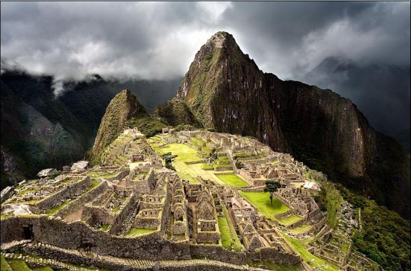
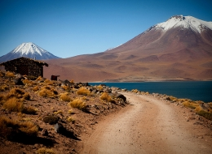
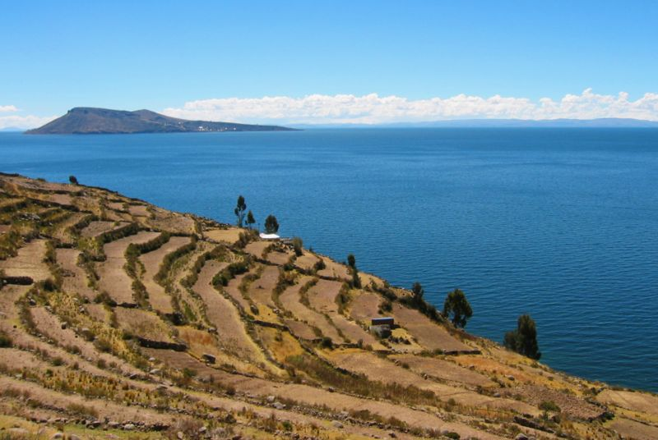
Туризм
Туризм ще не дає суттєвого внеску в економіку, але сприяє розвитку відповідної інфраструктури — наприклад, поліпшення готельних умов (особливо в Ла-Пас).
Нещодавно Болівію було внесено до популярного туру Південною Америкою, який привертає туристів із США, Європи та Японії.
Найбільшу зацікавленість іноземних туристів викликають озеро Тітікака та його околиці (зокрема, рибальство); руїни інкських споруд на острові Сонця; доінкські руїни в Тіауанако; індіанське життя в Альтіплано.
Ще одна туристична траса пролягає через Кордильєри в джунглі Юнгаса. Цей маршрут є дуже популярним, бо протягом кількох годин можна побачити дивовижні краєвиди та відчути кліматичні контрасти Анд.

